Slide 1
Sokoban 3D
Computergrafik II

Slide 2
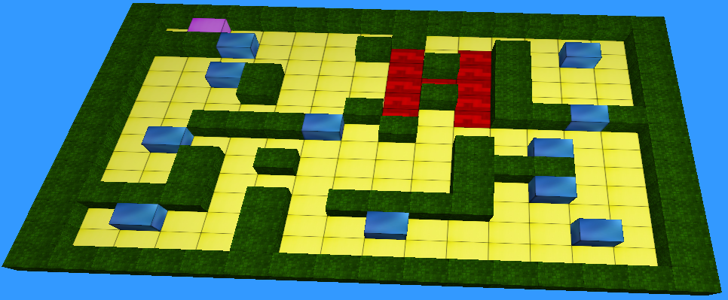
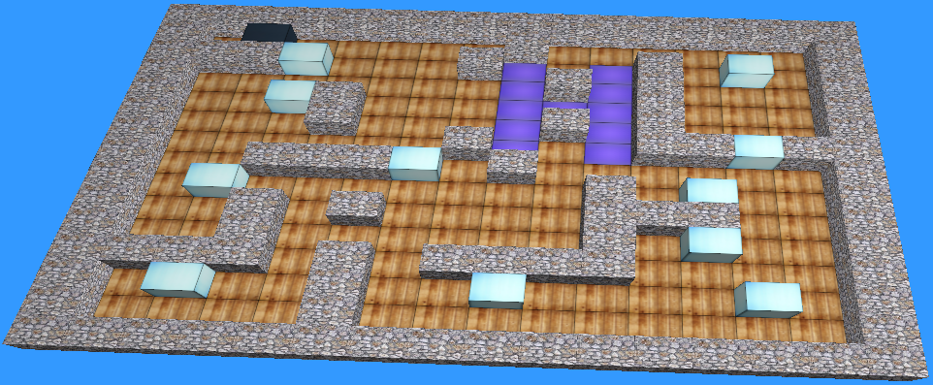
Einleitung
Allgemeines zum Spiel, Entwicklungsumgebung

Slide 3
Entwicklungsumgebung
Betriebssystem
Windows 7
IDE
DEV-C++
OpenGL toolkit
DevPack: glut ver. 7.6
Texturen:
Simple OpenGL Image Library (SOIL)

Slide 4




Was ist Sokoban?
jap. „Lagerhausverwalter“
Spielprinzip
Spielfigur
Kisten
Zielfelder
Bewegungsrichtungen

Slide 5
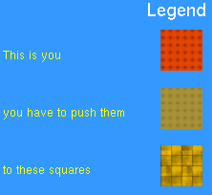
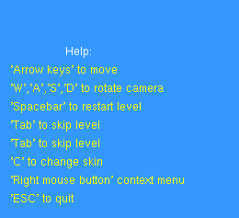
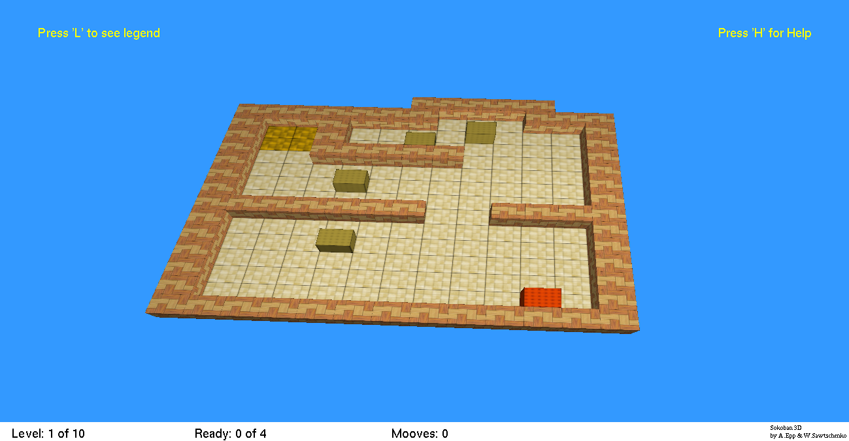
Spielfenster
Spielfeld
Legende
Hilfe
Statusleiste

Slide 6
Steuerung
Bewegung auf dem Level
Kamera
Legende/Hilfe
Reset
Exit
Skinning

Slide 7
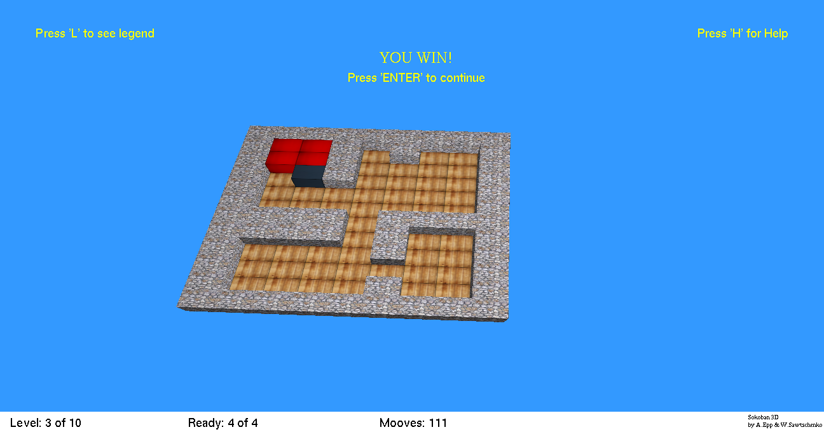
Ende des Levels

Slide 8
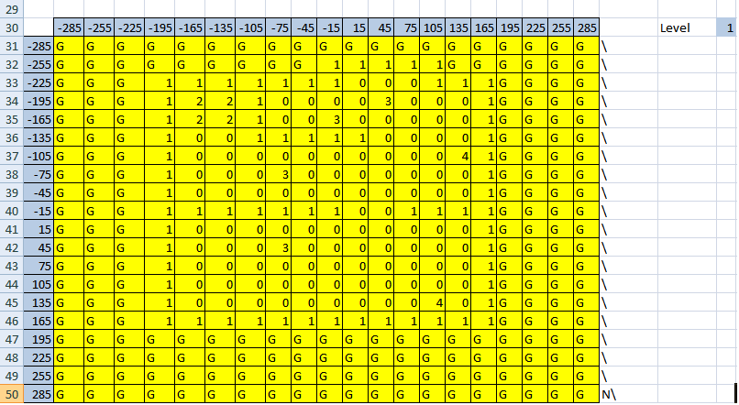
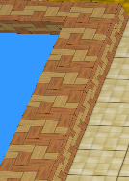
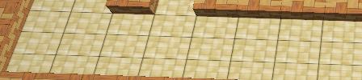
Implementierung
Grundgerüst, Level, Spielobjekte

Slide 9
Grundgerüst
field.c
400 Felder
XY-Koordinaten 2D-Array
von (X: -285 , Y: -285) bis (X:285 , Y: 285)
Zuweisung: Feld Nummer
Bewegung
links/rechts = +/-1
nach oben/unten = +/-20

Slide 10
Level
initLevel
Startposition
\N
Notation

Slide 11
Spieleobjekte
Leere Felder G
Spielfelder 0
Wände 1
Zielfelder 2
Kisten 3
Spieler 4

Slide 12
Kollisionen
Erst zeichnen, dann prüfen
(a) Alles in Ordnung = gezeichnet lassen
(b) Spielregel verletzt = löschen & an alte Position zeichnen

Slide 13
Funktionen
Level initialisieren
levelNum
initLevel
calcCount()
Textausgabe
glutBitmapCharacter(font, *c);
glEnter2D(void)/ glLeave2D(void)
Fonts
Texturen
SOIL_load_OGL_texture(“texture.png”,0,1,16|2|1);
LPVOID glutFont s [7] = {
GLUT_BITMAP_9_BY_15 ,
GLUT_BITMAP_8_BY_13 ,
GLUT_BITMAP_TIMES_ROMAN_10 ,
GLUT_BITMAP_TIMES_ROMAN_24 ,
GLUT_BITMAP_HELVETICA_10 ,
GLUT_BITMAP_HELVETICA_12 ,
GLUT_BITMAP_HELVETICA_18
} ;

Slide 14
Erweiterbarkeit
Spielumfang
Anzahl der Felder >400
Anzahl der Level
Spielobjekte
Türen, Teleporter
Zylinder + Kegel = Tanne = neue Wand
3 x Kugel = Schneemann = neuer Spieler
Spielregeln
Zeitlimit
Highscore

Slide 15
Ende
Danke für die Aufmerksamkeit!!!

